Slide 1


Slide 2




معرفی زیرکمیته های ارزشیابی مشترک ظرفیت های کلیدی مقررات بین المللی بهداشتی
Joint External Evaluation of the IHR of Iran
دکتر قباد مرادی
رئیس مرکز مدیریت بیماری های واگیر وزارت بهداشت
مهر 1404

Slide 3
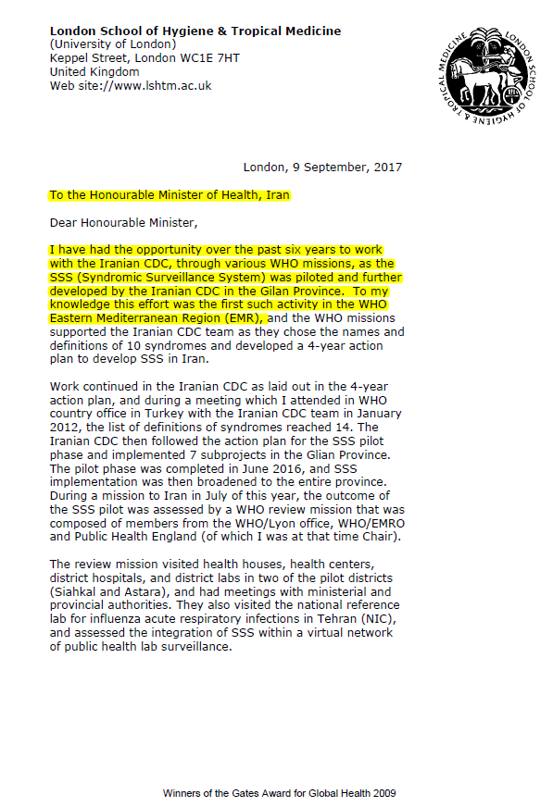
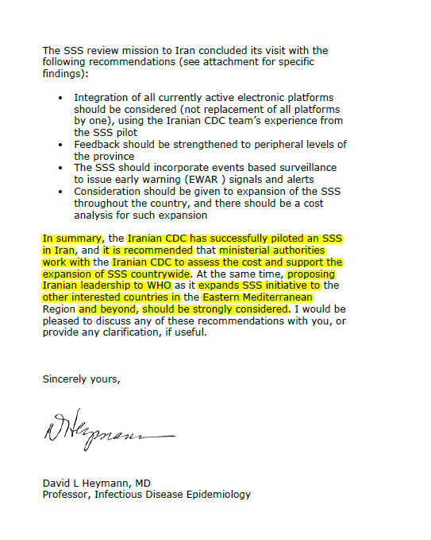
وضعیت اجرای IHR در ایران (ظرفیتهای مقابله با فوریت های بهداشتی):
در سال 2012 و ظرفیت نظام مراقبت ادغام یافته هشدار سریع بیماریهای واگیر در سال 2017
Joint External Evaluation of the IHR

Slide 4
وضعیت برنامه راهبردی و عملیاتی IHR در ایران (ظرفیتهای مقابله با فوریت های بهداشتی):
از نظر سازمان جهانی بهداشت در سال 2024
Joint External Evaluation of the IHR of Iran

Slide 5
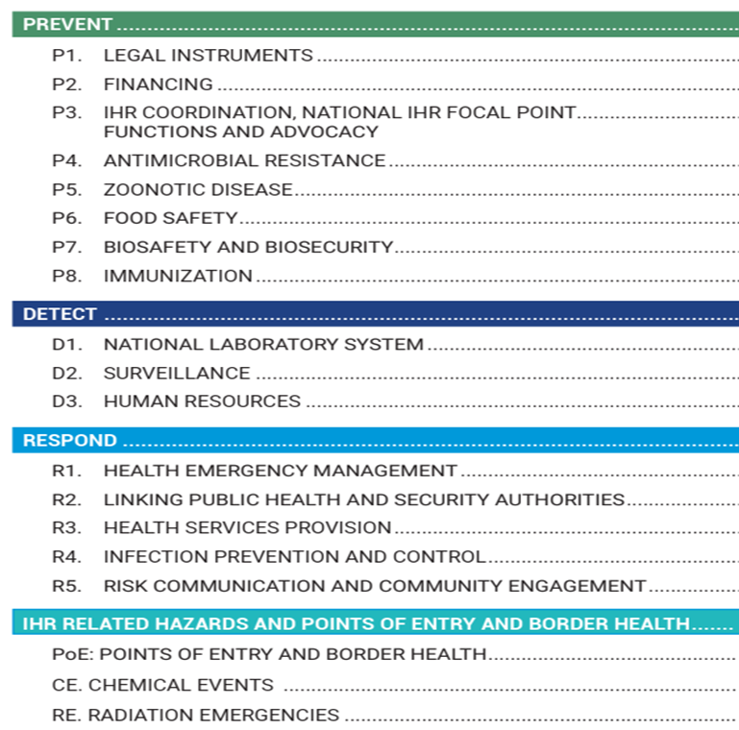
ظرفیت های مورد بررسی در برنامه ارزشیابی مشترک – زیر کمیته ها
Joint External Evaluation of the IHR of Iran

Slide 6


P1. ابزار حقوقی (Legal Instruments)
Joint External Evaluation of the IHR of Iran
اهداف
  ارزیابی مستندات قانونی موجود و بازنگری آنها حسب ضرورت
  توسعه ابزار حقوقی جدید در صورت نیاز
  هماهنگی بین ‌بخشی حقوقی بین وزارت بهداشت و سایر نهادهای دولتی در زمینه اجرای IHR
  ایجاد پایگاه داده حقوقی IHR:

Slide 7
مسئول زیر کمیته: آقای محسن حسین زاده
Joint External Evaluation of the IHR of Iran
ذینفعان :
کلیه سازمان های دخیل در اجرای JEE

Slide 8

P2. تأمین مالی (Financing for IHR)
Joint External Evaluation of the IHR of Iran
اهداف
تأمین بودجه پایدار
دسترسی به منابع در زمان فوریت های بهداشتی
تنوع‌بخشی منابع مالی
ارتقاء شفافیت مالی

Slide 9
مسئول زیر کمیته: آقای دکتر علی گل محمدی
Joint External Evaluation of the IHR of Iran
ذینفعان :
انستیتو پاستور ایران
وزارت بهداشت، درمان و آموزش پزشکی
سازمان برنامه و بودجه
سازمان غذا و دارو
ذیحساب و امور مالی؛ وزارت بهداشت، درمان و آموزش پزشکی
وزارت بهداشت، درمان و آموزش پزشکی
وزارت کشور (سازمان مدیریت بحران)
مرکز مدیریت بیماری های واگیر

Slide 10

P3. هماهنگی IHR، عملکردهای فوکال پوینت IHR و جلب مشارکت/حمایت
Joint External Evaluation of the IHR of Iran
  اهداف:
  استقرار و نگهداری پایدار فوکال پوینت ملی IHR با امکان دسترسی دائمی
  ایجاد سازوکار چندبخشی برای هماهنگی اجرای IHR در سطح ملی
  جلب مشارکت و همکاری فعال با ذی‌نفعان ملی و بین‌المللی

Slide 11
مسئول زیر کمیته: دکتر قباد مرادی
Joint External Evaluation of the IHR of Iran
ذینفعان :
سازمان دامپزشکی
جمعیت هلال احمر کشور
وزارت راه و شهرسازی(مبادی ورودی،بنادر و فرودگاه ها)
سازمان حفاظت محیط زیست کشور
فرماندهی مرزبانی جمهوری اسلامی ایران
نیروهای مسلح جمهوری اسلامی ایران (بخش بهداشت و درمان )
معاونت درمان وزارت بهداشت
مرکز مدیریت بیماری های واگیر وزارت بهداشت
مرکز مدیریت شبکه بهداشت وزارت بهداشت
مرکز سلامت محیط و کار وزارت بهداشت

Slide 12

P4. مقاومت ضد‌میکروبی (AMR)
Joint External Evaluation of the IHR of Iran
اهداف
    تدوین و اجرای برنامه ملی عملیاتی چندبخشی برای مقابله با AMR
    ارتقای ظرفیت‌های نظام مراقبت و پایش AMR و مصرف داروهای ضد میکروبی در سطح ملی
    پیشگیری از AMR در مراکز درمانی، تولید غذا و جامعه از طریق IPC (پیشگیری و کنترل عفونت)
    تضمین مصرف مناسب داروهای ضد میکروبی و بهبود دسترسی به درمان مؤثر

Slide 13
مسئول زیر کمیته: جناب آقای دکتر آرش سیفی و سرکار خانم دکتر کیانوش کمالی
Joint External Evaluation of the IHR of Iran
ذینفعان:
شرکت مهندسی آب و فاضلاب کشور (آبفا)
سازمان دامپزشکی کشور
سازمان غذا و دارو
سازمان حفاظت محیط زیست
مرکز سلامت محیط و کار
معاونت درمان وزارت بهداشت، درمان و آموزش پزشکی

Slide 14

P5. بیماری های قابل انتقال بین انسان و حیوانات (زئونوز)
Joint External Evaluation of the IHR of Iran
اهداف
    شناسایی و توافق بر فهرست مشترک بیماری‌های زئونوز اولویت‌دار
    ایجاد ظرفیت‌های عملکردی مستقل و مشترک در بخش های سلامت انسان و حیوان
    استقرار سازوکارهای رسمی همکاری و تبادل اطلاعات بین بخشی

Slide 15
مسئول زیر کمیته : دکتر محمد زینلی
Joint External Evaluation of the IHR of Iran
ذینفعان:
سازمان دامپزشکی کشور
سازمان حفاظت محیط زیست
سازمان شهرداری و دهداری های کشور
مرکز سلامت محیط و کار
انستیتو پاستور ایران
سازمان غذا و دارو
دفتر آموزش و ارتقا سلامت وزارت بهداشت، درمان و آموزش پزشکی
آزمایشگاه مرجع سلامت

Slide 16

P6. ایمنی مواد غذایی
Joint External Evaluation of the IHR of Iran
اهداف
    توسعه نظام مراقبت بیماری‌های منتقله از غذا و آلودگی غذایی (IBS/EBS)
    تدوین و اجرای برنامه ملی اضطراری ایمنی غذا(Food Safety Emergency Plan)
    تعیین و فعال‌سازی نقاط تماس بین‌المللی (INFOSAN) و (OIE) با سازوکار هماهنگی مرکزی

Slide 17
مسئول زیر کمیته: دکتر سنا عیب پوش
Joint External Evaluation of the IHR of Iran
ذینفعان:
آزمایشگاه مرجع سلامت؛ وزارت بهداشت، درمان و آموزش پزشکی
پژوهشکده گوارش و کبد دانشگاه علوم پزشکی شهید بهشتی
سازمان دامپزشکی کشور؛ وزارت جهاد کشاورزی
سازمان غذا و دارو؛ وزارت بهداشت، درمان و آموزش پزشکی
سازمان ملی استاندارد کشور، پژوهشکده صنایع غذایی و فرآورده‌های کشاورزی
سازمان استاندارد، معاونت آزمایشگاهی ارزیابی و انطباق
مرکز سلامت محیط کار
موسسه تحقیقات واکسن و سرم سازی رازی
وزارت جهاد کشاورزی ( سازمان شیلات کشور، تولیدات دامی؛سازمان حفظ نباتات کشور)

Slide 18

P7. ایمنی زیستی و امنیت زیستی
Joint External Evaluation of the IHR of Iran
اهداف
    ایجاد چارچوب ملی برای ایمنی و امنیت زیستی و مدیریت کلکسیون‌های سویه‌ها و آزمایشگاه‌های سطح بالا
    استقرار نظام‌های مراقبت و پایش جامع برای ایمنی زیستی
    تضمین انتقال ایمن عوامل زیستی بر اساس قوانین ملی و استانداردهای بین‌المللی

Slide 19
مسئول زیر کمیته: دکتر کیهان آزادمنش
Joint External Evaluation of the IHR of Iran
ذینفعان:
مرکز ملی ذخایر ژنتیکی و زیستی ایران؛ جهاد دانشگاهی
آزمایشگاه مرجع سلامت وزارت بهداشت، درمان و آموزش پزشکی
انستیتو پاستور ایران
سازمان پدافند غیرعامل
سازمان پژوهش‌های علمی و صنعتی ایران، وزارت علوم، تحقیقات و فناوری
سازمان غذا و دارو؛ وزارت بهداشت، درمان و آموزش پزشکی
مرکز مدیریت بیماری های واگیر؛ وزارت بهداشت، درمان و آموزش پزشکی
معاونت تحقیقات و فناوری وزارت بهداشت، درمان و آموزش پزشکی (دبیر کارگروه اخلاق در پژوهش موسسه نیماد)
سازمان دامپزشکی کشور
وزرات جهاد کشاورزی
پژوهشگاه بیوتکنولوژی کشاورزی
وزارت علوم، تحقیقات و فناوری، پژوهشگاه ملی مهندسی ژنتیک
انستیتو آموزشی، تحقیقاتی و درمانی قلب و عروق شهید رجایی

Slide 20

P.8. ایمن سازی
Joint External Evaluation of the IHR of Iran
هدف :
استقرار یک سامانه ملی توزیع واکسن و واکسیناسیون با پوشش سراسری، توزیع مؤثر، دسترسی آسان برای جمعیت‌های حاشیه‌نشین، زنجیره سرمایشی مناسب و کنترل کیفیت مستمر که قابلیت پاسخ‌گویی به تهدیدات بیماری‌های جدید را داشته باشد.

Slide 21

D.1. سیستم ملی آزمایشگاه
(نظام مراقبت ملی آزمایشگاه)
Joint External Evaluation of the IHR of Iran
هدف کلی:
انجام مراقبت آزمایشگاهی با استفاده از یک سامانه‌ی (شبکه) آزمایشگاهی ملی در تمامی بخش‌های مرتبط، به‌ویژه سلامت انسان و حیوان، به‌منظور به‌کارگیری مؤثر روش‌های تشخیصی مدرن در محل ارائه مراقبت (Point-of-Care) و آزمایشگاه (ازمایشگاه ‌محور)

Slide 22
رئیس زیر کمیته: دکتر نوش آفرین صفادل
Joint External Evaluation of the IHR of Iran
ذینفعان :
سازمان غذا و دارو، وزارت بهداشت و درمان و آموزش پزشکی
مرکز سلامت محیط و کار، وزارت بهداشت و درمان و آموزش پزشکی
معاونت آزمایشگاهی و ارزیابی و انطباق، سازمان ملی استاندارد کشور
راهداری و حمل و نقل جاده ای، وزارت راه و شهرسازی
انستیتو پاستور ایران
انستیتو قلب و عروق شهید رجایی
سازمان دامپزشکی کشور
مرکز مدیریت بیماری های واگیر وزارت بهداشت، درمان و آموزش پزشکی

Slide 23
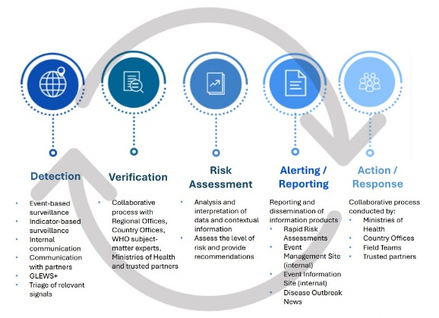
D2. نظام مراقبت (Surveillance)
Joint External Evaluation of the IHR of Iran
اهداف
تقویت سیستم‌های مراقبتی هشدار زودهنگام که قادر به شناسایی رویدادهای دارای اهمیت برای سلامت عمومی و امنیت سلامت باشند؛
بهبود ارتباطات و همکاری‌های بین‌بخشی و بین سطوح ملی، استانی و محیطی حوزه بهداشت در زمینه نظام مراقبت رویدادهای با اهمیت بهداشتی
ارتقاء ظرفیت سطوح ملی و استانی در تحلیل داده‌ها، شامل داده‌های اپیدمیولوژیک، بالینی، آزمایشگاهی، آزمون‌های محیطی، ایمنی و کیفیت محصولات، و داده‌های بیوانفورماتیک؛ و پیشرفت در تحقق الزامات ظرفیت‌های نظام مراقبت مطابق با IHR

Slide 24
مسئول زیر کمیته: دکتر منوچهر کرمی
Joint External Evaluation of the IHR of Iran
ذینفعان:
سازمان اورژانس کشور
جمعیت هلال احمر جمهوری اسلامی ایران
وزارت جهاد کشاورزی
سازمان دامپزشکی کشور
سازمان حفاظت محیط زیست
سازمان صدا و سیما
وزارت اطلاعات
مرکز فناوری اطلاعات، وزارت بهداشت، درمان و آموزش پزشکی
مرکز سلامت محیط و کار
دانشگاه های علوم پزشکی
آزمایشگاه مرجع سلامت وزارت بهداشت، درمان و آموزش پزشکی
مرکز حراست؛ وزارت بهداشت، درمان و آموزش پزشکی
روابط عمومی و اطلاع رسانی؛ وزارت بهداشت، درمان و آموزش پزشکی

Slide 25


D3 . منابع انسانی (نظام مراقبت و پاسخ)
Joint External Evaluation of the IHR of Iran
هدف:
داشتن نیروی انسانی ماهر و شایسته در حوزه سلامت برای نظام مراقبت و پاسخ‌گویی بهداشتی پایدار و عملیاتی در تمام سطوح نظام سلامت و اجرای مؤثر مقررات بهداشتی بین‌المللی (IHR) در کشور
👩‍⚕️ پرستاران و ماماها 👨‍⚕️ پزشکان
🌿 متخصصان بهداشت عمومی و محیط زیست اپیدمیولوژیست‌ها
📡 متخصصان ارتباطات 🏥 کارشناسان سلامت شغلی
🔬 متخصصان و تکنسین‌های آزمایشگاهی 📊 متخصصان آمار زیستی
💻 متخصصان فناوری اطلاعات (IT) 🧬 تکنسین‌های زیست‌پزشکی
🐾 دامپزشکان 🩺 پیرادامپزشکان
📚 دانشمندان علوم اجتماعی 🔗 سایرین مرتبط

Slide 26
مسئول زیر کمیته: دکتر حامد فتاحی
Joint External Evaluation of the IHR of Iran
ذینفعان:
معاونت توسعه مدیریت و منابع
سازمان دامپزشکی کشور
مدیر کل امور مالی وزارت بهداشت
معاوت توسعه مدیریت و منابع- مدیرمرکز توسعه مدیریت و تحول اداری
معاونت آموزشی وزارت بهداشت ( دبیر شورای گسترش دانشگاه های علوم پزشکی)
مرکز مدیریت بیماری های واگیر
دفتر سلامت محیط و کار
آزمایشگاه مرجع سلامت

Slide 27

R1. مدیریت فوریت های بهداشتی
Joint External Evaluation of the IHR of Iran
اهداف:
کسب آمادگی و پاسخ عملیاتی به هرگونه رویداد سلامت عمومی، از جمله فوریت‌های بهداشتی (اپیدمی ها / پاندمی ها)، با رویکرد همه‌ی مخاطرات در مقررات بهداشتی بین‌المللی (IHR).
اطمینان از وجود برنامه‌های مبتنی بر تحلیل ریسک برای آماده‌سازی و پاسخ به فوریت‌های سلامت.
توسعه/یا ارتقای ساختارهای مدیریتی قوی و کارآمد برای پاسخ به فوریت‌ها.
تضمین بسیج به‌موقع و موثر منابع انسانی، تجهیزات و امکانات در طول فوریت‌ها برای پاسخ سریع به نیازهای سلامت عمومی.

Slide 28
مسئول زیر کمیته: دکتر علی شریفان
Joint External Evaluation of the IHR of Iran
ذینفعان:
شورای عالی مدیریت بحران؛ وزارت کشور
مرکز فناوری اطلاعات وزارت بهداشت
آزمایشگاه مرجع سلامت
پلیس راهور فراجا
دبیرخانه کمیته ایمنی و حمل و نقل راه ها
سازمان انتقال خون
شرکت مهندسی آب و فاضلاب کشور (آبفا)؛ وزارت نیرو
مرکز سلامت محیط کار؛ وزارت بهداشت، درمان و آموزش پزشکی
مرکز مدیریت شبکه؛ وزارت بهداشت، درمان و آموزش پزشکی

Slide 29

R2. ایجاد ارتباط بین نهادهای بهداشت‌ عمومی و امنیتی
Joint External Evaluation of the IHR of Iran
اهداف:
  ارائه پاسخ سریع و چندبخشی به هر رویداد با منشأ عمدی مشکوک یا تأیید شده‌
  تقویت پیوند سیستم‌های بهداشت عمومی و نیروهای انتظامی/امنیتی
  مساعدت در دسترسی به کمک‌های به ‌موقع بین‌المللی در موارد لازم

Slide 30
مسئول زیر کمیته: دکتر محمدرضا صباغیه
Joint External Evaluation of the IHR of Iran
ذینفعان:
کلیه سازمان های دخیل در اجرای JEE

Slide 31

R3. ارائه خدمات بهداشتی
Joint External Evaluation of the IHR of Iran
اهداف:
کمک به کشورها در ایجاد نظام‌های سلامت ملی تاب‌آور (مقاوم) در پیشگیری، شناسایی، پاسخ به فوریت های بهداشتی و بازتوانی (بهبود) پس از رویداد
حفظ عملکردهای حیاتی نظام سلامت از جمله تداوم ارائه خدمات سلامت ضروری در تمامی سطوح
تضمین حداقل اختلال در استفاده از خدمات سلامت قبل، حین و پس از شرایط اضطراری و در بسترهای مختلف درون کشور

Slide 32
مسئول زیر کمیته: دکتر محمد رضا رهبر
Joint External Evaluation of the IHR of Iran
ذینفعان:
سازمان دامپزشکی
جمعیت هلال احمر کشور
وزارت راه و شهرسازی(مبادی ورودی،بنادر و فرودگاه ها)
سازمان حفاظت محیط زیست کشور
فرماندهی مرزبانی جمهوری اسلامی ایران
نیروهای مسلح جمهوری اسلامی ایران (بخش بهداشت و درمان )
معاونت درمان وزارت بهداشت
مرکز مدیریت بیماری های واگیر وزارت بهداشت
مرکز مدیریت شبکه بهداشت وزارت بهداشت
مرکز سلامت محیط و کار وزارت بهداشت

Slide 33

R4. پیشگیری و کنترل عفونت
Joint External Evaluation of the IHR of Iran
اهداف:
تدوین و ابلاغ راهبرد ملی پیشگیری و کنترل عفونت مطابق با مؤلفه‌های اصلی IPC سازمان جهانی بهداشت
پیاده سازی حداقل الزامات IPC در بیمارستان‌های کشور
استقرار نظام ملی مراقبت عفونت‌های مرتبط با مراقبت‌های بهداشتی (HCAIs) در مراکز درمانی
کاهش شاخص بروز عفونت‌های بیمارستانی (مثلاً حداقل ۲۰٪ )
تأمین و اجرای زیرساخت‌ها، آموزش‌ها و تجهیزات حفاظت فردی برای IPC در تمام دانشگاه‌های علوم پزشکی کشور

Slide 34
مسئول زیر کمیته: دکتر فرناز مستوفیان
Joint External Evaluation of the IHR of Iran
ذینفعان:
دانشگاه علوم پزشکی و خدمات بهداشتی درمانی تهران
دانشگاه علوم پزشکی و خدمات درمانی شهید بهشتی
دانشگاه علوم پزشکی و خدمات درمانی ایران
ستاد معاونت درمان
مرکز مدیریت بیماری های واگیر
مرکز نظارت و اعتبار (بخش درمان)
مرکز مدیریت بیمارستانی و تعالی خدمات بالینی
بهداشت محیط بیمارستان ها، مراکز بهداشتی و درمانی و پرتوها
مرکز مدیریت بیمارستانی و تعالی خدمات بالینی

Slide 35

R5 . ارتباطات خطر و مشارکت اجتماعی (RCCE)
Joint External Evaluation of the IHR of Iran
اهداف:
هدف 1: تدوین، تصویب و ابلاغ برنامه راهبردی ملی RCCE با سازوکارهای هماهنگی بین‌بخشی
هدف 2: استقرار و فعال شدن سیستم‌های ارتباطات خطر چندسطحی
هدف 3: برقراری نظام رسمی جمع‌آوری، تحلیل و مدیریت اطلاعات نادرست و ادراکات عمومی
هدف 4: مشارکت فعال سازمان‌های مردم‌نهاد و ذینفعان مرتبط در فرآیندهای
هدف 5: تدوین گزارش‌های مستند شاخص‌های پذیرش و واکنش جامعه به پیام‌های بهداشتی در زمان فوریت‌ها

Slide 36
مسئول زیر کمیته: دکتر شهرام رفیعی فر
Joint External Evaluation of the IHR of Iran
ذینفعان:
وزارت کشور
وزارت آموزش و پرورش
وزارت فرهنگ و ارشاد
سازمان مدیریت بحران
سازمان صدا و سیما
معاونت بهداشت و درمان پلیس فراجا
روابط عمومی وزارت بهداشت
پدافند غیر عامل
دانشگاه علوم پزشکی شهید بهشتی
معاونت حقوقی وزارت بهداشت، درمان و آموزش پزشکی
جمعیت هلال احمرجمهوری اسلامی ایران

Slide 37

PoE: مبادی ورودی و سلامت مرزی
Joint External Evaluation of the IHR of Iran
اهداف:
تدوین و فعال‌سازی برنامه اضطراریفعال برای تمامی انواع مخاطرات بهداشتی در تمام مبادی ورودی تعیین شده (فرودگاه‌ها، بنادر و در صورت لزوم گذرگاه‌های زمینی)
تعریف فرآیند ملی چندبخشی برای اتخاذ اقدامات مرتبط با سفرهای بین‌المللی در سطح کشور و به روز رسانی آن به‌طور مستمر
تحقق ظرفیت‌های اصلی IHR:

Slide 38
مسئول زیر کمیته: مهندس امینی مریدانی
Joint External Evaluation of the IHR of Iran
ذینفعان:
دفتر آموزش و ارتقا سلامت؛ وزارت بهداشت، درمان و آموزش پزشکی
دفتر بودجه معاونت بهداشت
شرکت راه آهن جمهوری اسلامی ایران؛ وزارت راه و شهرسازی
محیط زیست دریائی و تالاب‌ها، سازمان حفاظت محیط زیست
سازمان هواپیمایی کشور
پلیس مهاجرت و گذرنامه فراجا
مرکز مدیریت شبکه
سازمان راهداری و حمل نقل جاده ای؛ وزارت راه و شهرسازی
سلامت محیط کار
مرکز پزشکی حج و زیرات جمعیت هلال احمر جمهوری اسلامی ایران
وزارت امور خارجه
گمرک جمهوری اسلامی ایران؛ وزارت اقتصاد و دارایی
مدیر کل امور مرزی وزارت کشور

Slide 39
فرآیند ONE HEALTH برای ارزیابی مشترک خارجی (JEE) و تهیه برنامه استراتژیک IHR و سپس برنامه عملیاتی آن (NAP)
خود ارزیابی:
انجام یک Survey داخلی توسط 17 زیر کمیته چند تخصصی بین بخشی به کمک شاخص های مندرج در پرسشنامه JEE همچنین تخصیص نمرات 1 تا 5 به هر ظرفیت
(نتیجه: ایجاد برداشت اولیه در مورد توانمندی های کشور در هر ظرفیت محافظت از سلامت)
ارسال درخواست تهیه برنامه استراتژیک IHR ( JEE ) توسط کشور برای WCO و هماهنگی دفتر کشوری با دفتر منطقه و مرکزی
طراحی workplan تهیه back-to-back برنامه استراتژیک JEE و عملیاتی NAP توسط کشور با حمایت سازمان جهانی بهداشت
بازدید خبرگان 17 ظرفیت
از کشور و joint شدن به خبرگان همطراز ملی
ارائه نتایج خود ارزیابی به خبرگان بین المللی
گفتمان عمیق پیرامون نتایج خودارزیابی در جلسات ساختارمند و بررسی نمرات هر ظرفیت
بازدید از مکان های مورد توافق کشور
منجمله بررسی یافته های سایر ارزشیابی ها مثل PVS، DRR و امثالهم
تهیه گزارش توسط تیم مشترک داخلی و خارجی شامل تحلیل توانمندی های کشور، خلاء ها ، فرصتهای ارتقاء و چالش های هر ظرفیت (SWOT) و انتشار آن توسط WHO با مجوز کشور جهت زمینه سازی برای جلب حمایت بین المللی
انتخاب خبرگان بین المللی هر یک از 17 ظرفیت توسط کشور با مساعدت WHO و ایجاد آمادگی کشوری برای دعوت آنها، سپس آماده سازی خبرگان توسط WHO برای مأموریت به ایران
فرآیند تهیه برنامه علمیاتی IHR (NAP) توسط تیم مشترک داخلی و خارجی 17 ظرفیت
استفاده از
of IHR NAP Costed برای ارائه Best practice های کشور در زمینه ظرفیتهای IHR به کشورهای پیمان BRICS و تعریف پروژه های مشترک Joint activities
تهیه Policy brief و ارائه NAP Costed به هیئت دولت و سازمان برنامه و بودجه برای جلب حمایت از بعضی فعالیتهای NAP
انجام راند دوم JEE بعد از 5 سال جهت ارزشیابی میزان ارتقای 17 ظرفیت IHR
آغاز اجرای برنامه Costed NAP of IHR توسط دستگاههای عضو 17 زیر کمیته
کارگاه با سازمان ها و شرکای بین المللی با مساعدت WHO برای جلب حمایت بین المللی از بعضی فعالیتهای Costed NAP منجمله Pandemic Fund جهت ارتقای 17 ظرفیت
فرآیند costing و ReMap برنامه عملیاتی توسط تیم مشترک داخلی و خارجی 17 ظرفیت

Slide 40

چالش ها و راهکارها
Joint External Evaluation of the IHR of Iran
مشارکت کم بین بخشی یا واحدهای درون وزارتی در انجام JEE تاکنون و تلاش برای جلب حمایت کلیه ذینفعان و شرکا از طریق اجلاس مقامات عالیرتبه مدعو (High-level meeting)
راهکار: معرفی یک فوکال پوینت تام الاختیار از هر سازمان (تکمیل فرم و تحویل به دبیرخانه)
تقسیم کار بین ذینفعان در اجرای برنامه عملیاتی و قبول نقش و مسئولیت در اجرا، ارزشیابی

Slide 41
تامین اعتبار ارزشیابی مشترک بیرونی
Joint External Evaluation of the IHR of Iran
تأمین اعتبار لازم توسط سازمان جهانی بهداشت و سایر شرکای بین المللی برای تکمیل مرحله ارزشیابی بیرونی
نکته :
مساعدت ادارات بودجه وزارت بهداشت در تأمین اعتبار لازم برای طراحی برنامه عملیاتی IHR (NAPHS) و سپس مرحله بودجه بندی آن به محض پایان ارزشیابی مشترک بیرونی (JEE)
ضرورت تأیید برنامه عملیاتی توسط هیئت محترم دولت و مقام عالی ریاست جمهوری و تأمین بودجه آن از اعتبارات ملی و بین المللی

Slide 42
انتظارات از زیر کمیته های فنی
Joint External Evaluation of the IHR of Iran
تکمیل دقیق ابزار بر اساس وضعیت موجود
ارائه ی مستندات برای شاخص های مورد بررسی
نمره دهی منصفانه و روشن بر اساس ابزار JEE
انتظارارائه ی گزارش نهایی هر زیر کمیته به همراه مستندات و تحویل آن به دبیرخانه (تا 15 آبان 1404 )
شرکت در جلسه ممیزی دبیرخانه تا انتهای آبان ماه 1404

Slide 43

با تشکر از توجه شما

